Slide 1

CHÀO MỪNG CÁC THẦY CÔ VỀ DỰ GIỜ
MÔN: TIẾNG VIỆT
Giáo viên: NGUYỄN THUÝ HÀ
Trường : Tiểu học An Thắng
Lớp : 3A

Slide 2





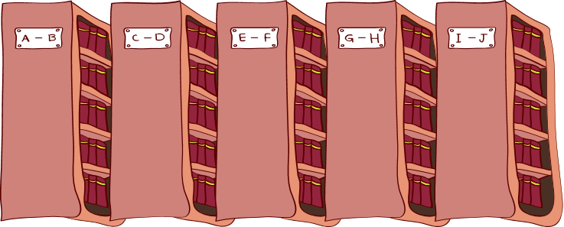





01
Happy Time

Slide 3

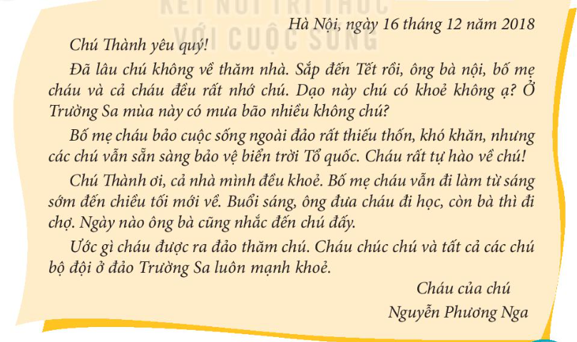
1. Đọc bức thư và trả lời câu hỏi
a. Bạn Nga viết thư cho ai?
b. Dòng đầu bức thư ghi những gì?
c. Đoạn nào trong thư là lời hỏi thăm?
d. Đoạn nào trong thư là lời Nga kể về mình và gia đình?
e. Nga mong ước điều gì? Nga chúc chú thế nào?

Slide 4

2. Trao đổi với bạn: Em muốn viết thư cho ai? Trong thư, em sẽ viết những gì?
Trong thư em sẽ hỏi thăm tình hình sức khỏe và công việc của bác, kể cho bác nghe về gia đình và mời bác về quê chơi.
Em muốn viết thư cho bác của em đang sinh sống và làm việc xa nhà.

Slide 5

02
Happy Time

Slide 6


Dựa vào những điều đã trao đổi với bạn, em hãy viết 3 – 4 câu hỏi thăm tình hình của người nhận thư.

Slide 7
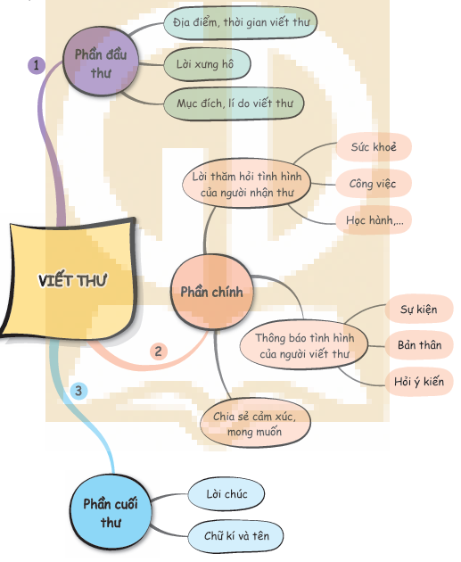

Slide 8


Chú ý cách trình bày.
Sử dụng dấu câu hợp lý.
Lưu ý tư thế ngồi viết.
Viết bài vào vở

Slide 9

…, ngày… tháng… năm...
Bà ngoại kính yêu,
Lời đầu thư, cháu xin phép được gửi lời hỏi thăm đến sức khỏe của bà. Cháu và bố mẹ vẫn khỏe mạnh. Năm nay, cháu sẽ là học sinh lớp 3. Đầu năm học, cháu được phân công làm tổ trưởng. Trên lớp, cháu luôn chăm chú nghe giảng, làm bài tập đầy đủ. Cháu đã được nhiều điểm chín, mười lắm. Tuần tới, cháu sẽ kiểm tra giữa học kì một. Cháu sẽ cố gắng ôn tập và kiểm tra thật tốt.
Cháu của bà
Trang Hà

Slide 10
…, ngày… tháng… năm...
Bà ngoại kính yêu,
Lời đầu thư, cháu xin phép được gửi lời hỏi thăm đến sức khỏe của bà. Cháu và bố mẹ vẫn khỏe mạnh. Năm nay, cháu sẽ là học sinh lớp 3. Đầu năm học, cháu được phân công làm tổ trưởng. Trên lớp, cháu luôn chăm chú nghe giảng, làm bài tập đầy đủ. Cháu đã được nhiều điểm chín, mười lắm. Tuần tới, cháu sẽ kiểm tra giữa học kì một. Cháu sẽ cố gắng ôn tập và kiểm tra thật tốt.
Cháu của bà
Trang Hà

